Slide 1
Моя будущая профессия
Анхимков Валерий 10б класс (17 лет)
ГБОУ РК «Школа-интернат №18»
Адрес: 186326, Медвежьегорский р-он,
пгт.Повенец, ул. Пролетарская, д.2А

Slide 2
Разгадав кроссворд, вы сможете прочитать название моей будущей профессии.

Slide 3
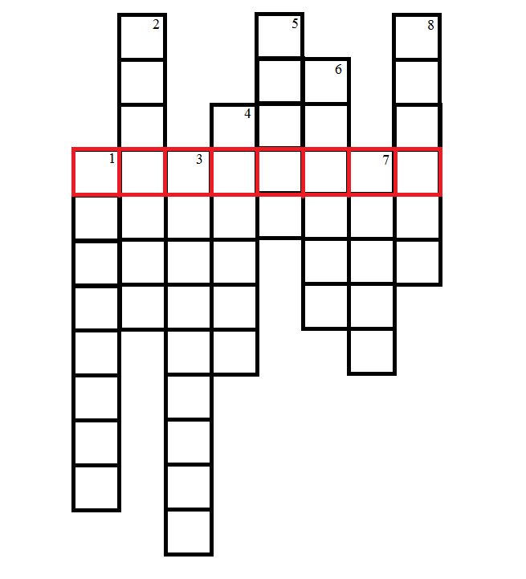

Slide 4
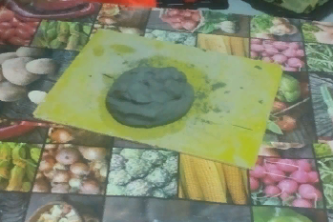
1. Главный материал в моей работе – глина. А как называют обожжённую глину?

Slide 5
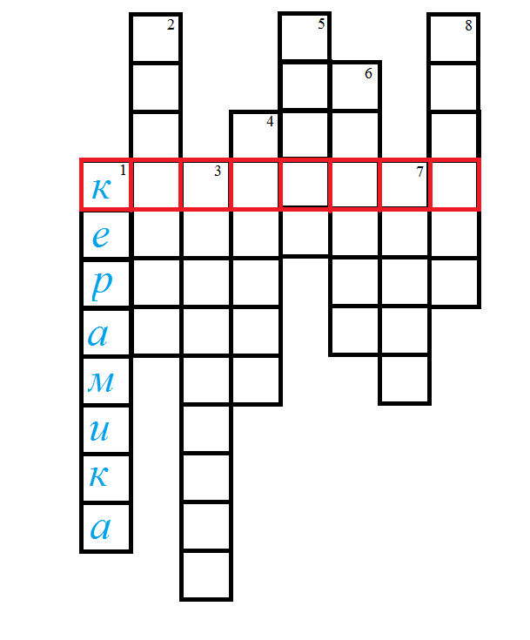

Slide 6
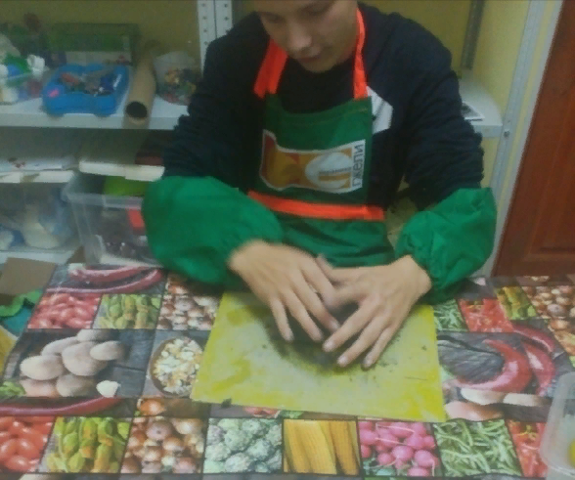
2. Как называется последняя стадия подготовки глиняного теста?

Slide 7
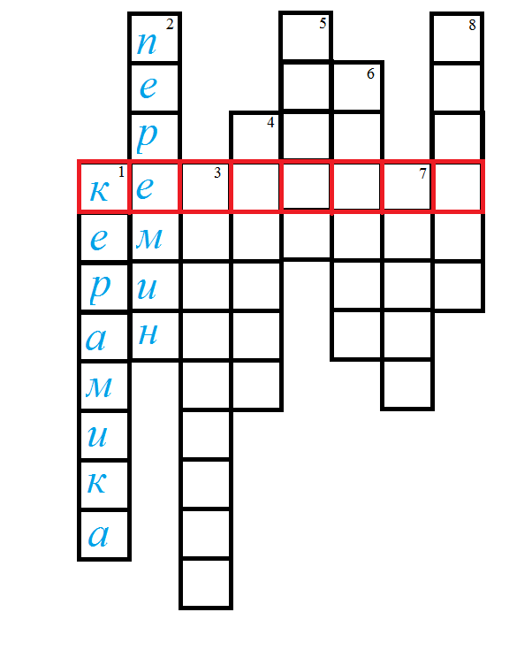

Slide 8
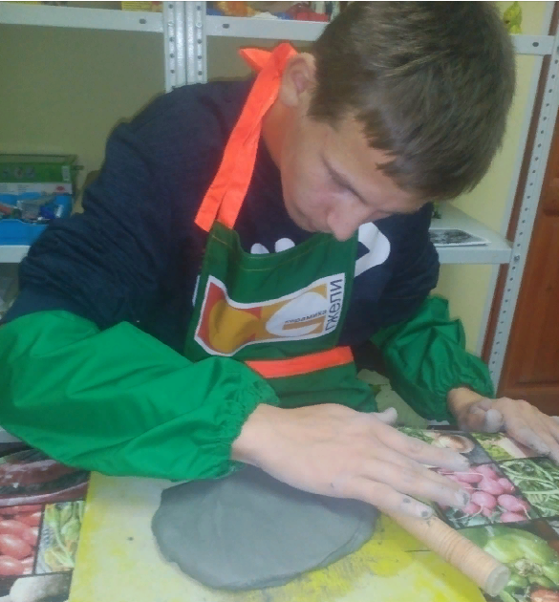
3. Для получения листов глины, её требуется раскатать. Я это делаю вручную, при помощи скалки. А как называется специальный станок для этой цели?

Slide 9
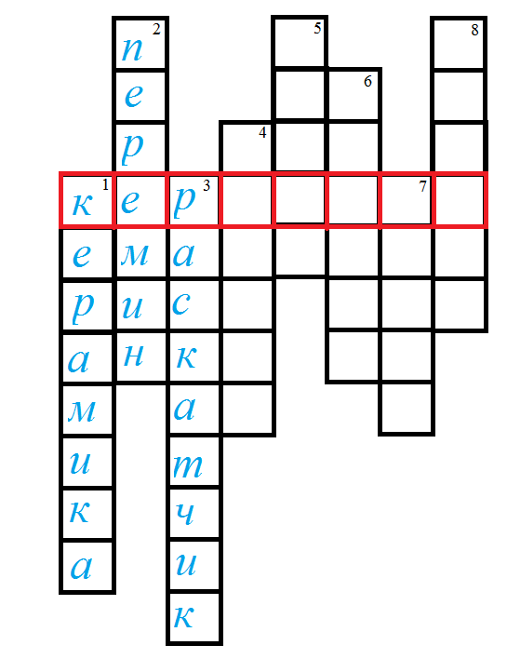

Slide 10
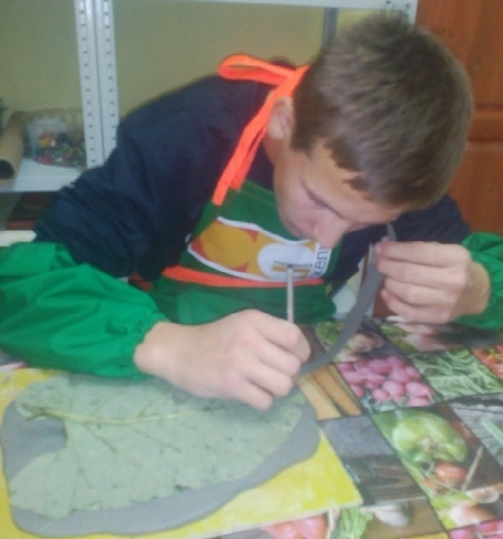
4. Вырезаю изделие. Чем служит мне лист в данном случае?

Slide 11
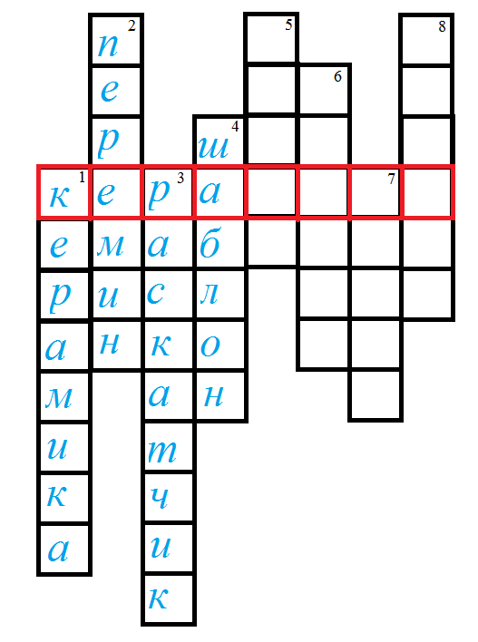

Slide 12
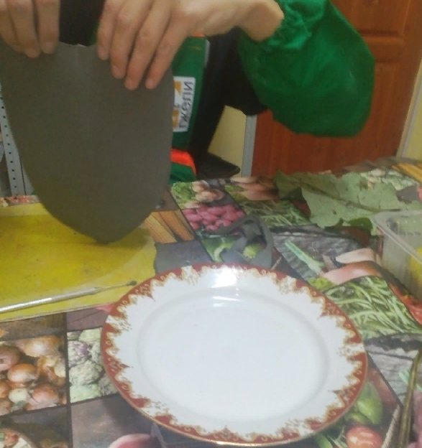
5. Ещё в работе мне помогает обычная тарелка. В качестве чего я её использую?

Slide 13
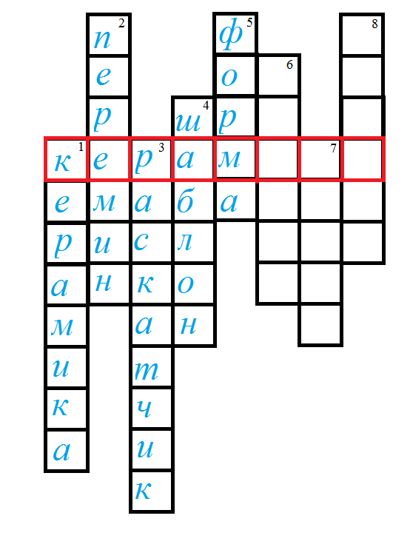

Slide 14
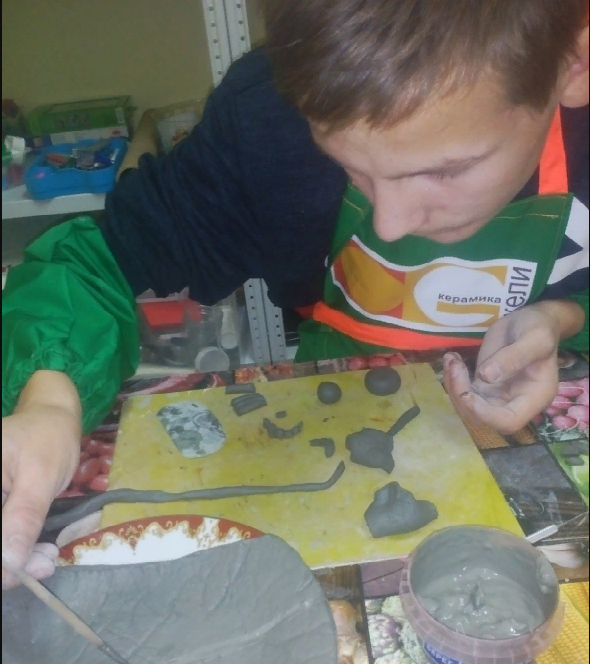
6. Все детали соединяю своеобразным глиняным клеем. Как он называется?

Slide 15
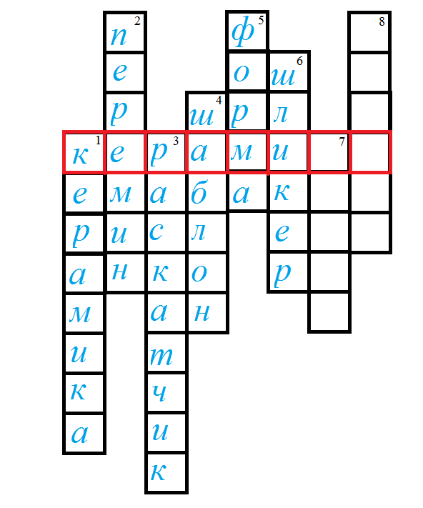

Slide 16
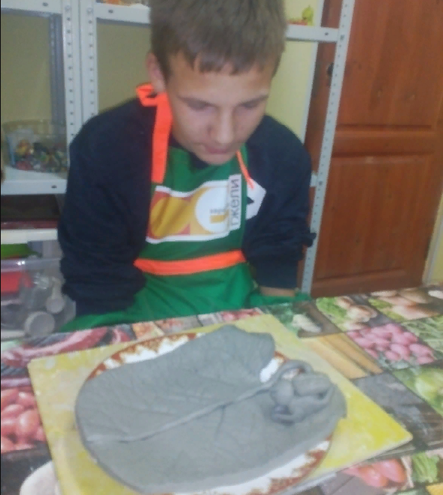
7. Далее моё изделие ждёт «процесс удаления влаги путем испарения». Как называется этот процесс?

Slide 17
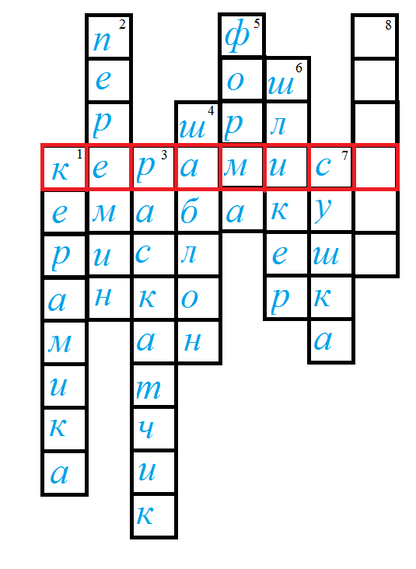

Slide 18
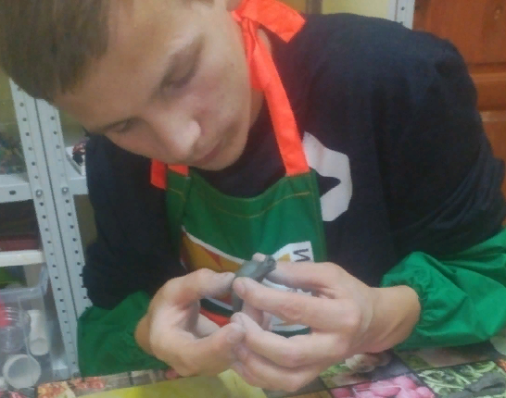
7. Надеюсь, что я достигну «высокого искусства в своем деле». Как называют такого человека?

Slide 19
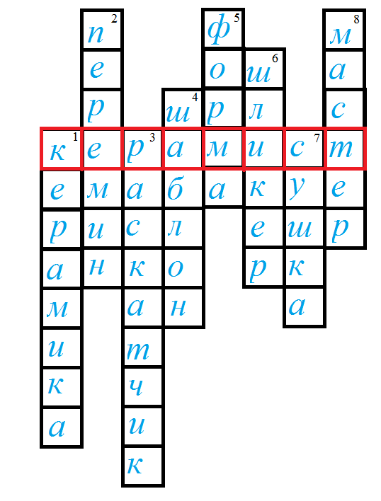

Slide 20
Спасибо за внимание!

